Slide 1


GRIYA KARANTINA WENING

Slide 2
PELAKSANA
1. YAYASAN KARINA KEUSKUPAN AGUNG SEMARANG (KARINA KAS)
2. KAMPUNG EDUKASI WATU LUMBUNG
DIDUKUNG oleh: a) DKJ (DOKTER KAT0LIK JOGJA)
b) JRS (JESUIT REFUGEE SERVICE)
DIKETAHUI oleh: a) KARINA KWI
b) BPBD Prov DIY & BPBD Kab Bantul
c) Dinas Sosial Prov DIY & Dinas Sosial Kab Bantul
d) Muspika & Warga sekitar Watulumbung

Slide 3
LATAR BELAKANG
Pemahaman masyarakat pada umumnya bahwa Covid 19 adalah virus yang berbahaya dan mudah menular.
Pemahaman masyarakat tersebut diperoleh kebanyakan dari media informasi atau sosial misal HP, TV, Koran, dll.
Realitas yang dijumpai: banyak orang yang melakukan upaya untuk pencegahan penularan: dengan penyemprotan, jaga jarak, cuci tangan, menggunakan masker, penutupan akses ke wilayahnya, dan sebagainya.
Sisi negatif: ada sebagian orang lalu mudah menjadi takut dan khawatir (kewaspadaan berlebihan) terhadap Covid 19 dan orang yang terkait dengan Covid 19.

Slide 4
PERMASALAHAN
Akibat kewaspadaan yang berlebihan dan pemahaman yang kurang benar tentang Covid 19, maka:
Ada tenaga medis atau petugas kesehatan, yang sehat, namun tidak diterima oleh lingkungannya, karena tugasnya, termasuk ketika menangani pasien Covid 19.
Ada warga masyarkat yang sudah sembuh/sehat dari Covid 19, namun tidak diterima oleh lingkungannya, karena dikira masih menularkan Covid 19.

Slide 5
TUJUAN
Supaya tenaga medis dan petugas kesehatan yang sehat, yang tertolak, mendapat tempat tinggal sementara untuk beristirahat atau mengkarantina diri
Supaya mereka yang sehat/sembuh dari Covid 19 (dibuktikan dengan surat kesehatan dari RS rujukan Covid 19), yang tertolak, mendapat tempat tinggal sementara untuk beristirahat, atau mengkarantina diri

Slide 6
LINGKUP PELAYANAN
Griya Karantina Wening hanya menampung mereka yang sehat, yang tertolak oleh masyarakatnya, berhubung dengan wabah Covid 19.
Griya Karantina Wening hanya membantu mereka yang setuju dengan prosedur dan kesepakatan (tata tertib) yang ada di Griya Karantina Wening.
Pelaksana Griya Karantina Wening akan membantu pembiayaan kebutuhan hidup para peserta, hanya selama tinggal di Griya Karantina Wening, maka biaya test Covid 19, biaya transportasi kedatangan-kepulangan, dan sebagainya menjadi tanggung jawab peserta (kecuali peserta yang kurang mampu)

Slide 7
PROSEDUR PENERIMAAN PESERTA
Peserta mendaftarkan diri kepada CP yang tertera para lembar informasi
Peserta mengisi formulir yang sudah disediakan (via email/WA)
Peserta menunjukkan kartu sehat yang terbaru dari rumah sakit rujukan Covid 19
Peserta dinyatakan diterima/tidak untuk tinggal di Griya Karantina Wening
Peserta datang ke Griya Karantina Wening (sudah ada tim di Griya Wening yg ready setiap saat)
Peserta tinggal di Griya Karantina Wening minimal 14 hari
Peserta dipantau kesehatannya minimal 1 kali seminggu (oleh tim DKJ)

Slide 8
AKTIVITAS SELAMA KARANTINA
Selama tinggal di Griya Karantina Wening, para peserta tidak hanya tinggal atau istirahat tanpa kegiatan, melainkan akan mendapat tawaran sebagai berikut:
Kegiatan seni kebudayaan, baik itu seni lukis atau puisi (ada pendampingnya)
Kegiatan berkebun, yakni menanam tanaman pangan di sekitar area Griya Karantina Wening
Terlibat dalam kegiatan harian Griya Karantina Wening yakni memasak, membersihkan lokasi, perbaikan sarana-prasarana yang ada, dll
Meditasi untuk mendukung kesehatan raga, jiwa dan spiritual
Membuat refleksi harian atau buku harian

Slide 9
SARANA DAN PRASARANA
Fasilitas kebutuhan hidup pokok sudah disediakan oleh Pelaksana Griya Karantina Wening, meliputi: tempat tinggal (kamar tidur, kamar mandi), makan dan snack sehari-hari, tempat ibadah (sholat), pengecekan kesehatan, sarana berkegiatan, dan lain-lain.
Listrik dan air lancar, alat memasak sudah tersedia di dapur umum.
Peserta dapat membawa kelengkapan sendiri misal baju, obat-obatan, alat mandi pribadi, dan lain-lain

Slide 10
PEMBIAYAAN
Biaya untuk hidup dan berkegiatan para peserta selama tinggal di Griya Karantina Wening, ditanggung oleh Koordinator Pelaksana Griya Karantina Wening yakni Yayasan KARINAKAS, alias gratis.
Namun kalau peserta berasal dari keluarga yang mampu, diperkenankan ikut menyumbang atau membiayai diri sendiri.

Slide 11
DURASI WAKTU MOU
Griya Karantina Wening diresmikan penggunaannya sejak tanggal 1 Mei 2020 sampai dengan 31 Mei 2020, dan akan diperpanjang sesuai kesepakatan intern Pengelola Griya Karantina Wening yakni Yayasan KARINAKAS dan Kampung Edukasi Watu Lumbung, berdasarkan monitoring dan evaluasi.

Slide 12
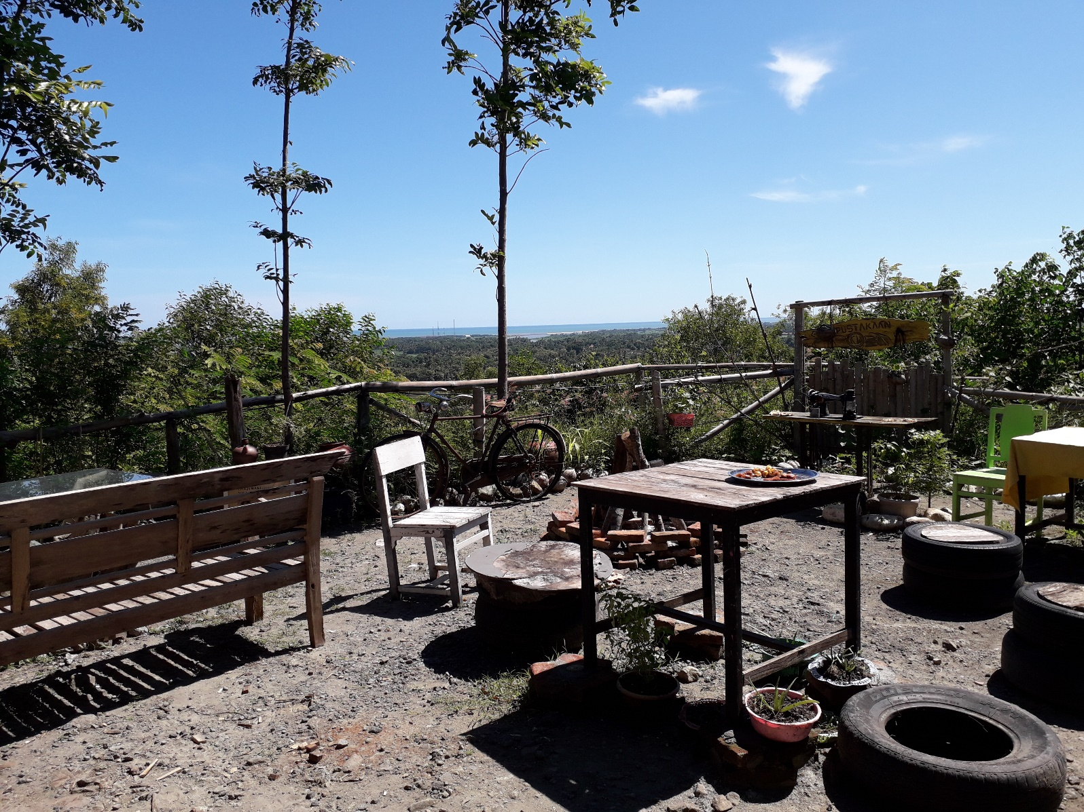
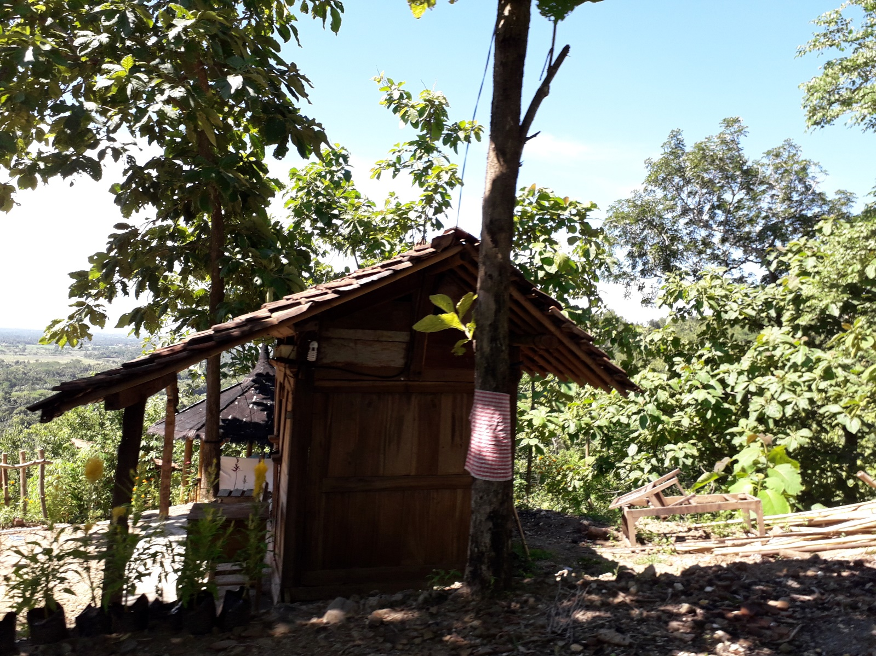
LAMPIRAN FOTO
VIEW DEPAN KAMAR TIDUR

